Slide 1


螺纹钢需求停止增长，复工反弹行情中止
2022年7月8日
钱龙 从业资格证号：F3077614 投资咨询资格证号：Z0017608

Slide 2

一周价格观察（周五数据）
品种 | 主力合约收盘（涨跌） | 现货价格（涨跌） | 基差 | 月差
螺纹 | 4196（-13） | 4220（0） | 124 | 61
热卷 | 4206（+4） | 4240（-10） | 34 | 48
铁矿 | 755.5（-1） | 810（+5） | 104.5 | 72.5
焦炭 | 2936（-95.5) | 3150（0） | 214 | 168
焦煤 | 2206（-69） | 2545（0） | 339 | 199.5
预计下周市场强弱顺序：螺纹、热卷、焦炭、焦煤、铁矿

Slide 3
逻辑及策略
本周黑色市场在周一受宏观情绪大幅回落后，周二至周五均低位震荡。 螺纹钢方面，本周螺纹产量减少15.25万吨至254.61万吨，同比减少89.86万吨；社库环比减少38.49万吨至769.7万吨，同比减少43.07万吨；厂库环比减少11.78万吨至321.65万吨，同比减少20.99万吨。本周螺纹表观消费量环比回落18.66万吨至304.88万吨，同比减少28.3万吨。螺纹周产量连续第四周下降，总库存连续第三周下降，且连续第二周降幅达到50万吨的水平，表需环比有所回落。数据显示螺纹库存下降更多是受产量下降影响，螺纹实际需求表现依然较弱，此前需求恢复而形成的反弹行情基本结束。近期从国内看螺纹供应持续下降，需求环比有所好转，供需处于小幅改善态势。不过海外“经济衰退”预期较强，股市、商品整体承压，国内市场信心也依然较弱。短期螺纹盘面整体仍以反复震荡对待。 铁矿方面，247家钢厂的高炉开工率78.53%，环比下降2.26%；日均铁水产量230.84万吨，环比下降5.12万吨。全国45个港口进口铁矿库存为12654.62万吨，环比增加29.12万吨；日均疏港量288.75万吨增5.62万吨。从基本面来看，上周澳巴发运量在季末冲量后有所回落，但后续增加预期不变。需求端，钢厂检修增多，铁水产量和疏港量均有所下降。港口库存止降转增，累库幅度有所扩大。另外近期疫情有所反复，成为不确定因素。多空交织下，预计价格延续震荡走势。 焦炭方面，钢厂减产幅度扩大，铁水产量明显回落，钢厂原料按需采购，库存维持低位。焦企亏损情况依然严重，生产积极性不高，部分焦企加大限产力度。供需双弱略偏松，焦企库存有所累积，幅度并不大，现货第二轮提降200落地，累计提降500元/吨，焦钢博弈明显加剧。盘面压力快速释放后有所企稳，短期波动加剧，关注黑色系情绪变化。 焦煤方面，乌拉特中旗今日进行第三轮全员核酸检测，甘其毛都口岸通关车数连续两天下降。三大主要口岸总通关车数较上周同期减33车，蒙5#精煤报价2315元/吨，柳林中硫主焦2512元/吨。煤矿开工平稳，保供背景下，供应能力整体逐渐回升。焦企按需采购为主，补库动能不足，煤矿出货不畅。甘其毛都口岸附近出现阳性病例，通关有所回落，外运煤暂停。盘面跟随黑色系有所企稳，短期仍有反复，波动较为剧烈。

Slide 4

螺纹供求：钢厂检修持续扩大，去库速度边际增长

Slide 5
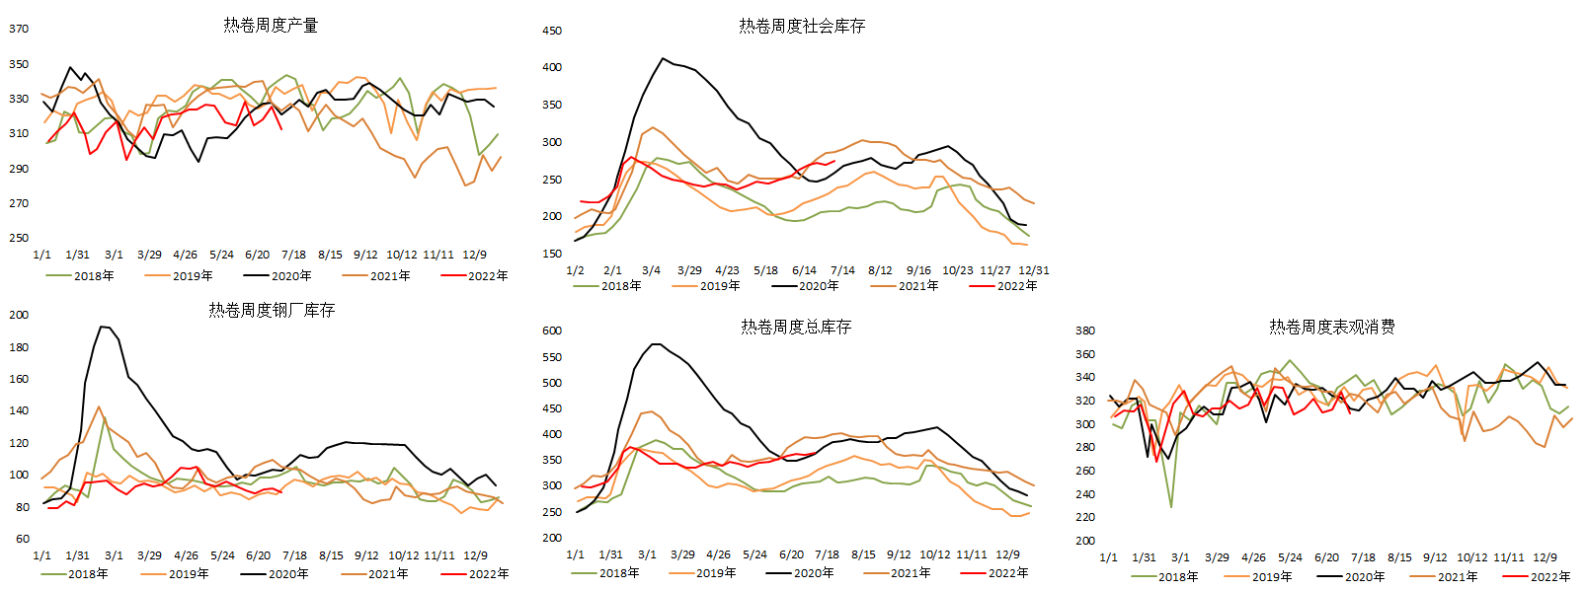
热卷供求：供需双降，总库稳定小幅提升

Slide 6
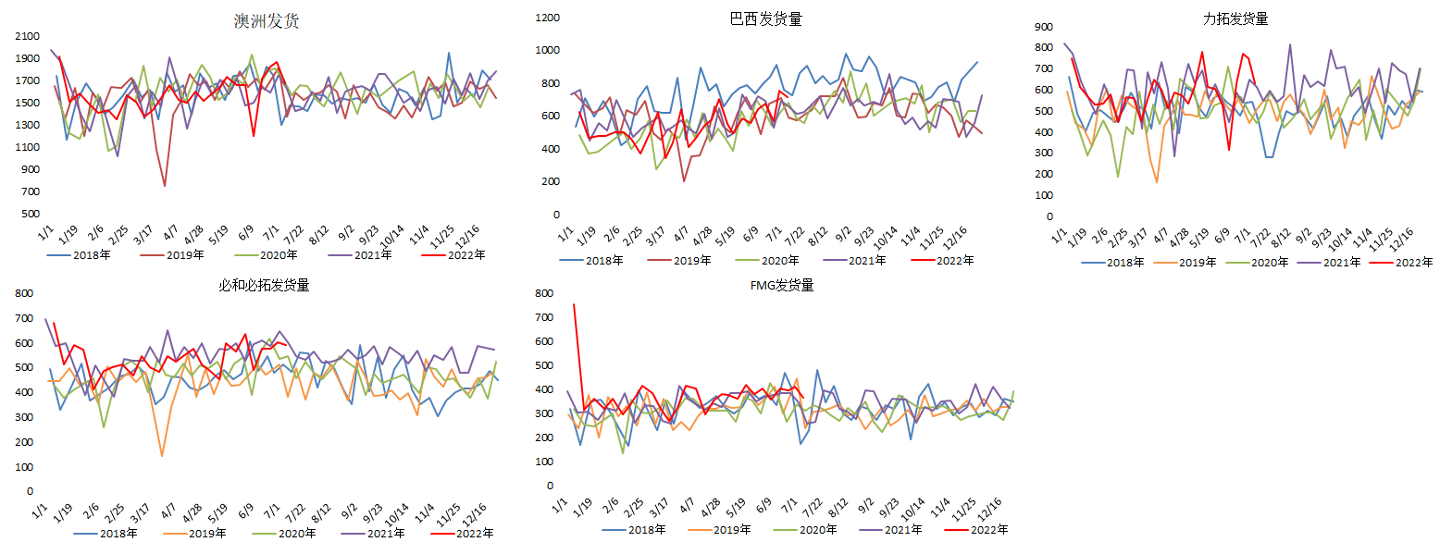
铁矿石供求：澳洲发运高位回落，总体发运依旧宽松

Slide 7
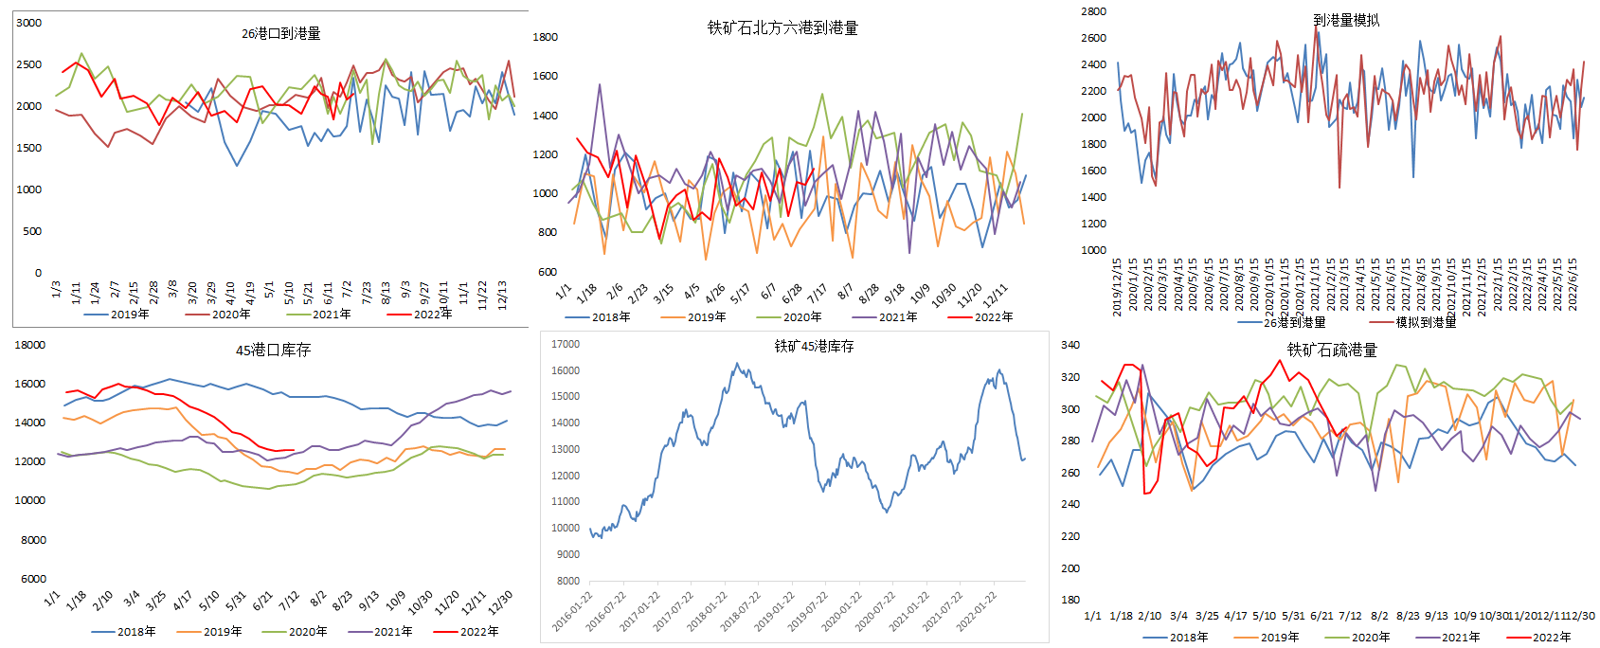
铁矿供求： 港口去库停滞，下游钢厂补库需求有限

Slide 8
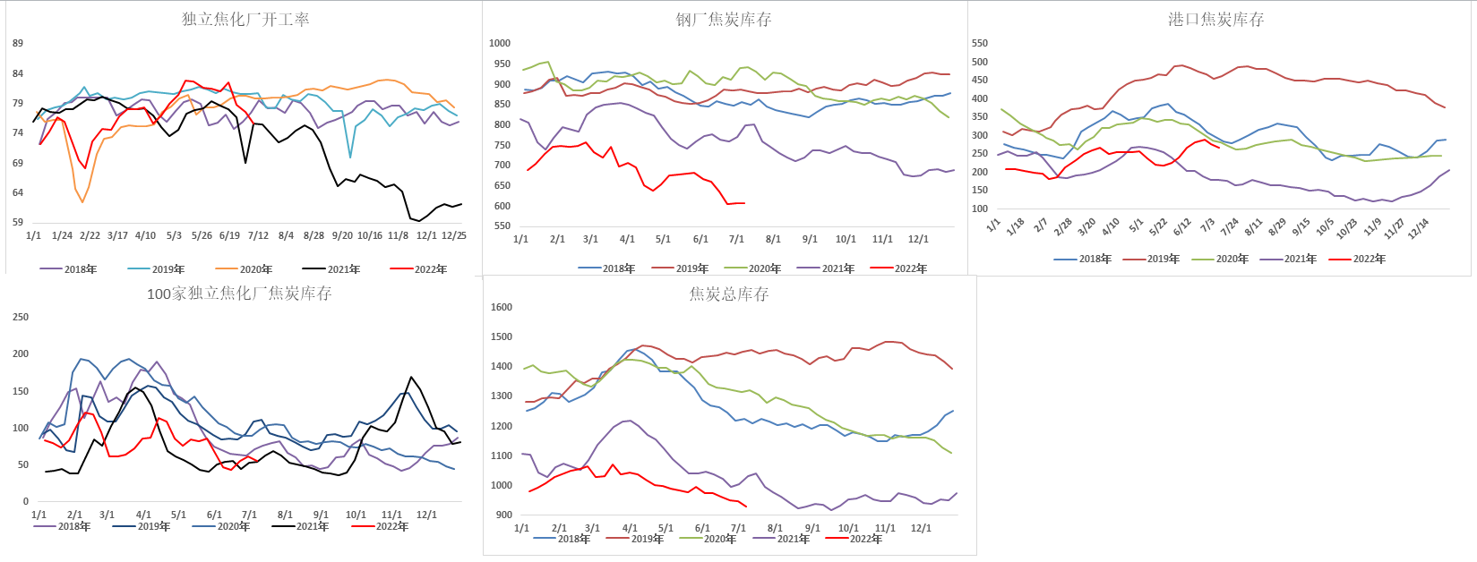
焦炭供求：钢厂库存停止下降，焦化厂限产持续扩大

Slide 9
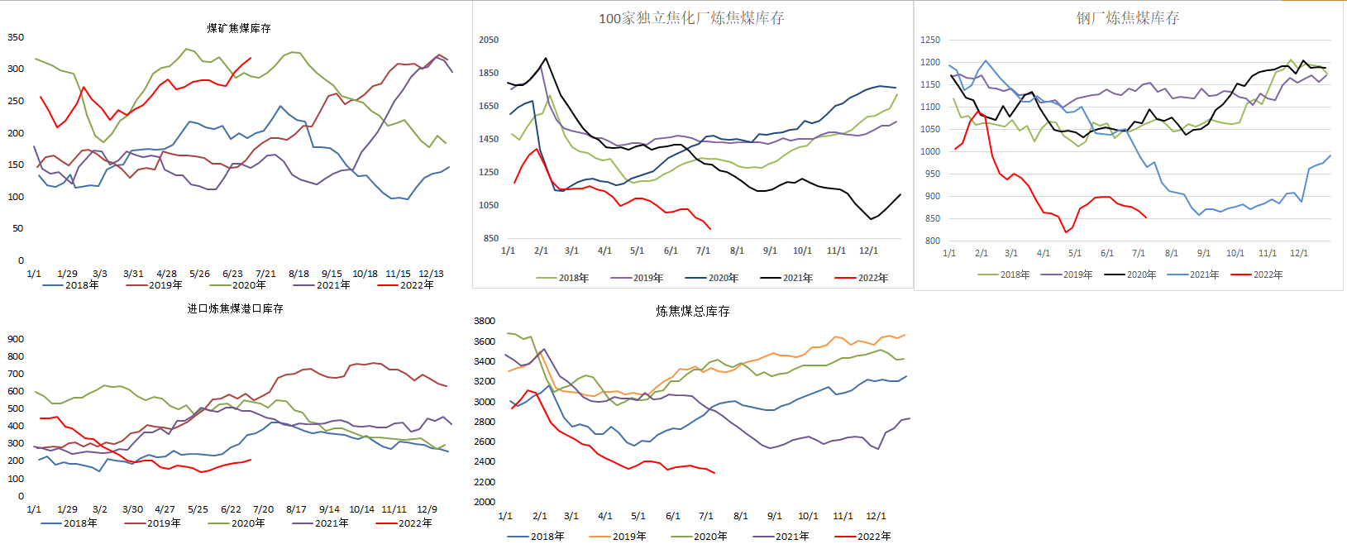
焦煤供求：焦化厂库再创新低，需求持续走弱

Slide 10
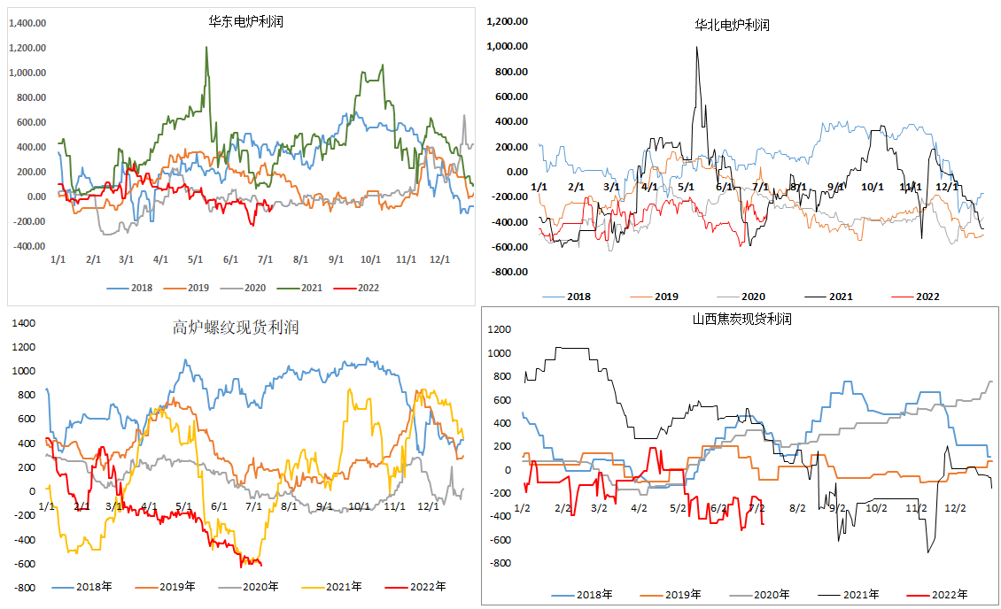
现货利润：高炉亏损扩大，炼焦利润提振困难

Slide 11
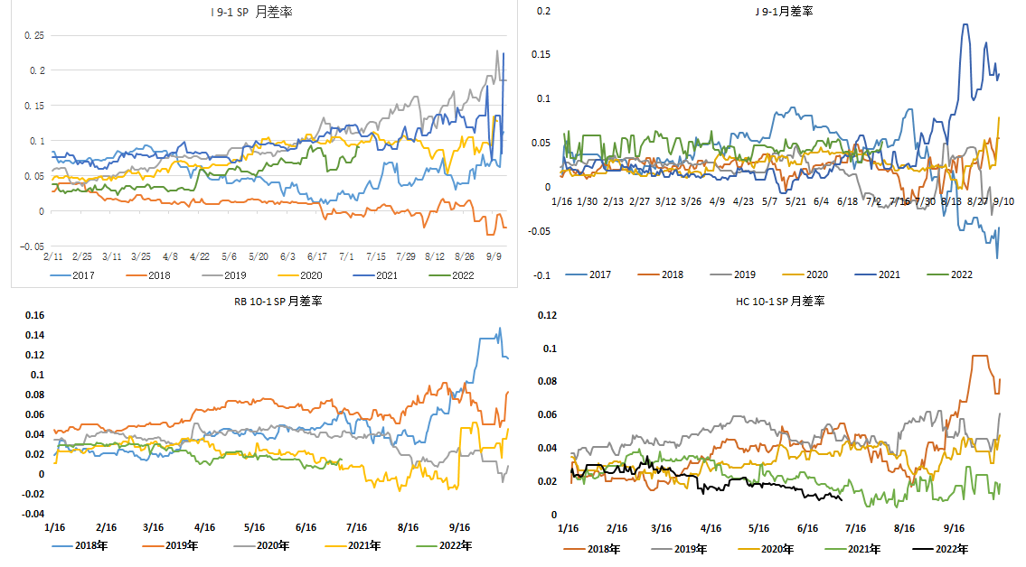
月差：热卷月差收缩至低位

Slide 12
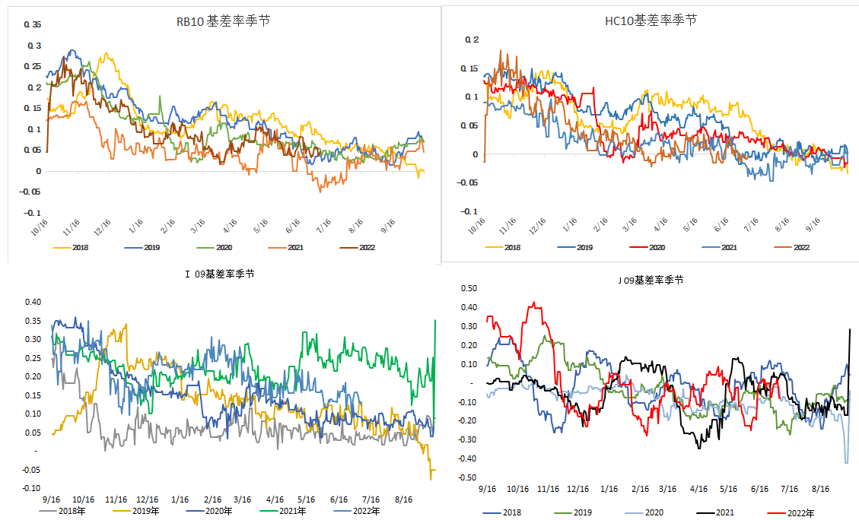
基差：本周基差维持平稳震荡

Slide 13
免责声明
本报告的信息均来源于公开资料，我公司对这些信息的准确性和完整性不作任何保证，也不保证所包含的信息和建议不会发生任何变更。我们已力求报告内容的客观、公正，但文中的观点、结论和建议仅供参考，报告中的信息或意见并不构成所述品种的操作依据，投资者据此做出的任何投资决策与本公司和作者无关。

Slide 14
谢谢大家的观看
Thanks for watching.

